Slide 1
UNIVERSIDAD AUTÓNOMA DEL ESTADO DE MÉXICO
FAC. DE PLANEACIÓN URBANA Y REGIONAL
UA: SOCIOLOGÍA URBANA I
UNIDAD 2
TEMA: LA HISTORIA DE LA CIUDAD:
LA CIUDAD MEDIEVAL
MATERIAL VISUAL: DIAPOSITIVAS
Elaboró
Yadira Contreras Juárez

Slide 2
INTRODUCCIÓN
La UA (unidad de aprendizaje) Sociología Urbana 1, misma que se imparte en el quinto semestre de la licenciatura en Planeación Territorial, es de corte teórico, integrada en el área de Sociedad y Territorio
La importancia de esta UA en la currícula de la licenciatura recae en el estudio y análisis que se hace entre sociedad y territorio, y la ciudad como producto material de la sociedad.
Derivado de lo anterior , Sociología Urbana 1 tiene tres unidades de competencia: 1) conceptos básicos, 2) orígenes de la ciudad y 3) los sociólogos urbanos clásicos.
De la unidad número 2 se eligió un tema para esta presentación “La ciudad medieval”. Éste se describe y explica con autores como Lezama y con Mumford.
.
JUSTIFICACIÓN
En una UA teórica como Sociología Urbana 1, el procesamiento de la información de corte teórico e histórico (para este caso), es muy conveniente mostrarla con esquemas e imágenes que ayudarán a recrear contextos que para los alumnos les resulta difícil imaginar.
La ciudad clásica forma parte de la unidad 2, que, básicamente, es de corte histórico. ¿Por qué se muestra la historia de la ciudad occidental? La respuesta tiene relación con el siguiente argumento. La historia de la ciudad occidental tiene elementos teóricos que han explicado cómo se formó, qué elementos contiene, conceptos de su forma física y social. Cuando se trata el tema de historia de la ciudad los estudiantes tienen poco interés en leer y entender hechos históricos que parecen ajenos a ellos. Por ello, cuando se muestra la ciudad en imágenes y esquemas puede surgir la inquietud y la aprehensión del fenómeno urbano desde lo histórico. Además que este material siempre trata de relacionar con elementos actuales, por ejemplo, al terminar la exposición se les cuestiona ¿qué elementos de la ciudad medievalse encuentran presentes en ciudades en México?
Lo anterior sirve para explicarle a los estudiantes que la ciudad es un rompecabezas de historias que guarda la ciudad y que todo espacio tiene un antecedente que se puede identificar en las distintas etapas.
En el argumento anterior recae la importancia de elaborar un material visual con, básicamente, imágenes.

Slide 3
GUÍA DE USO:
El material presentado está en versión Microsoft Office Power Point 2007.
El orden de la exposición es el siguiente.
1). Edad Media y su clasificación
2). Alta Edad Media
3). Baja Edad Media

Slide 4
Referencias:
Lezama, José Luis, 2003, Teoría Social, Espacio y ciudad, Colmex, México
Mumford, Lewis, 1979, La ciudad en la historia, Buenos Aires, Infinito, tomo 1 y 2

Slide 5
1).Edad media

Slide 6
La ciudad medieval
Se considera como EDAD MEDIA al periodo comprendido entre la caída del Imperio romano de Occidente (476 d.C.) y la caída del Imperio romano de Oriente, cuando Constantinopla es tomada por los turcos en 1453 (Lezama, 1998: 75). Es decir casi mil años.

Slide 7
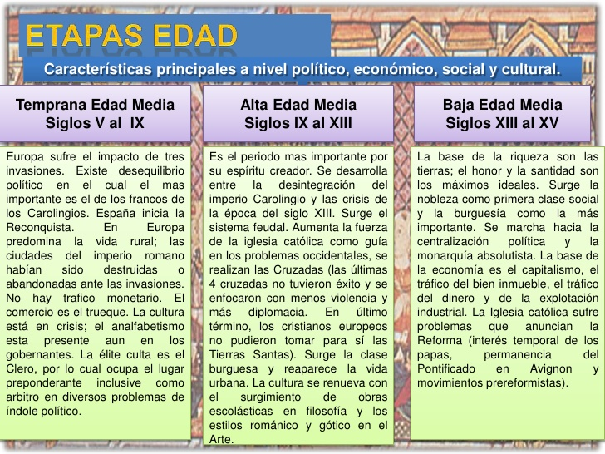
Etapas de la Edad Media

Slide 8
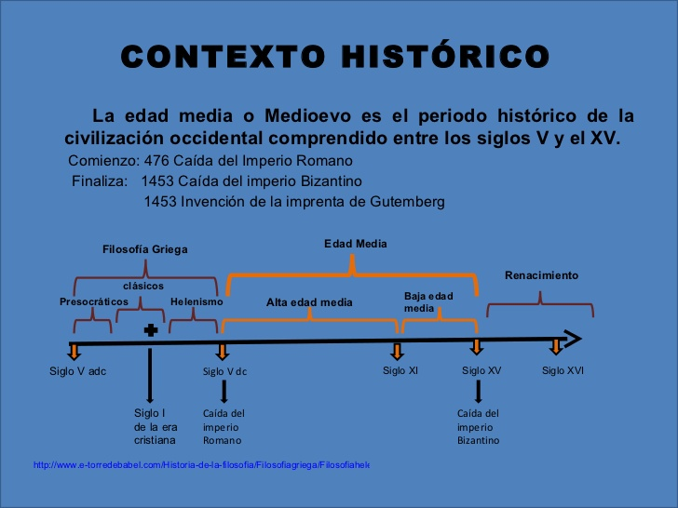

Slide 9
La edad media es una etapa compleja y heterogénea.
En esta presentación se estudiarán dos etapas:
1. ALTA EDAD MEDIA
2. BAJA EDAD MEDIA

Slide 10
2). ALTA EDAD MEDIA

Slide 11
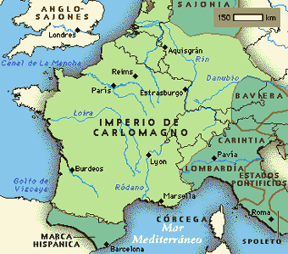
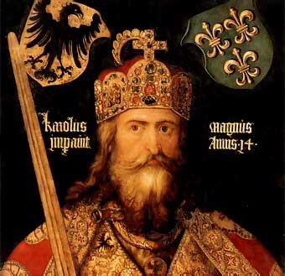
El primer periodo es el de la invasión y asentamiento de los pueblos bárbaros.
Aunque seguía persistiendo las instituciones económicas, políticas y sociales que predominaban en Roma , a excepción del Imperio.
En el siglo IX Carlomagno intenta restaurar el Imperio romano, pero no lo consigue . Situación que provoca el inicio del feudalismo

Slide 12
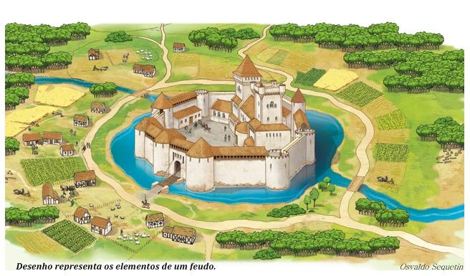
¿Qué es el feudalismo?
Es un sistema de gobierno y de organización económica, social y política propio de la Edad Media, basado en una serie de lazos y obligaciones que vinculaban a vasallos y señores.
Los príncipes feudales se hacen con el poder y asumen la defensa de sus tierras y poblaciones = se origina una nueva organización. Por ello se necesitó defender para protegerse de los bárbaros y aparecen los burgos.

Slide 13
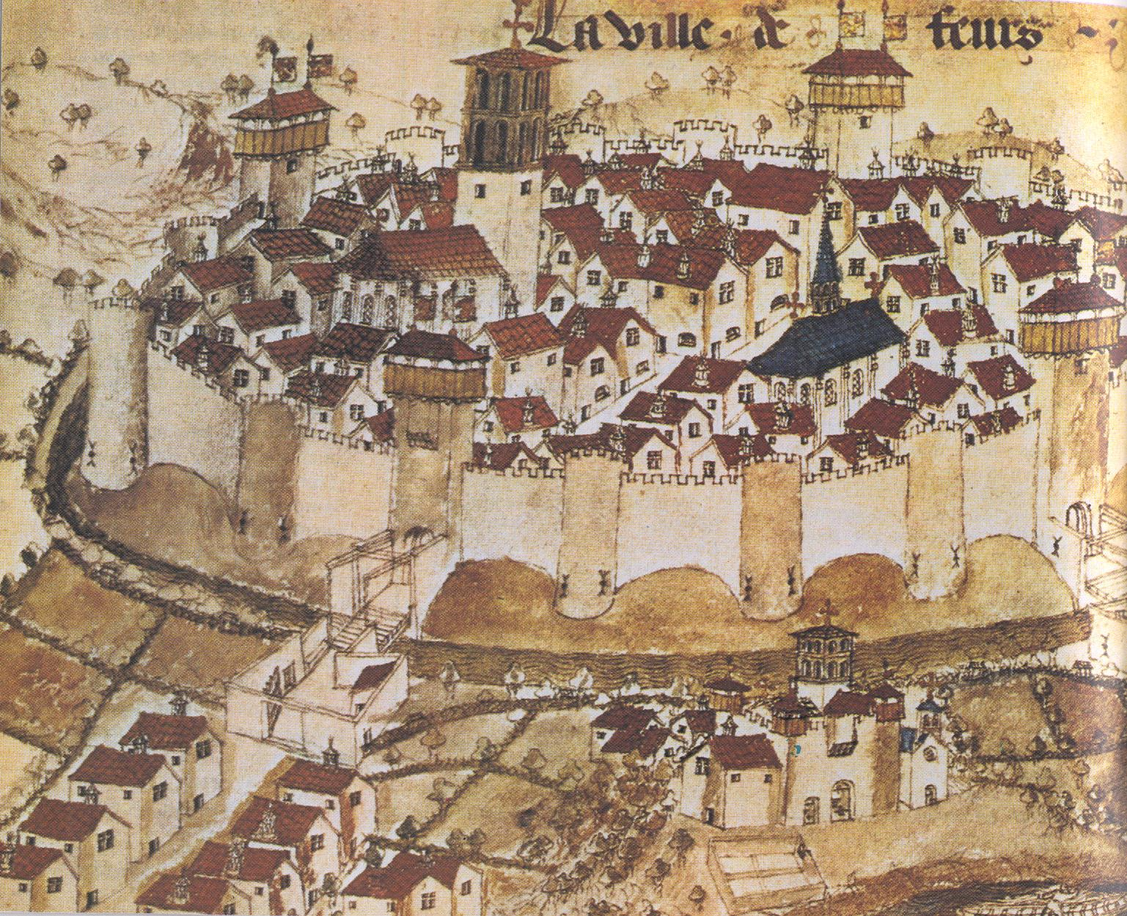
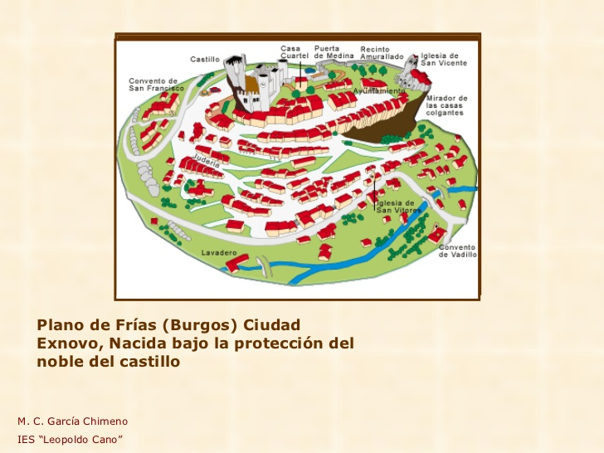
Núcleo fortificado o fuerte de una población medieval.
"el burgo se componía de un castillo, una iglesia y una serie de dependencias”

Slide 14
Las ciudades romanos que lograron sobrevivir fueron gracias a la iglesia.
La nueva forma urbana produjo el orden eclesiástico

Slide 15
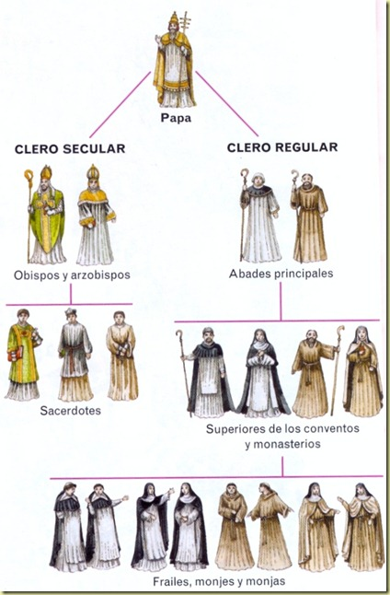

Slide 16
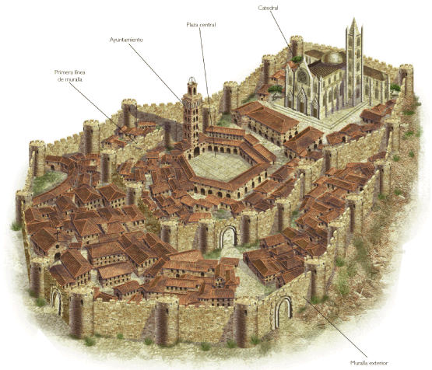
Ciudades de la alta edad media
Cité centro administrativo y una fortaleza = Sociedad sedentaria que ofrece centros de reunión y lugares de encuentro.
También era un refugio militar, por ello la necesidad de murallas

Slide 17
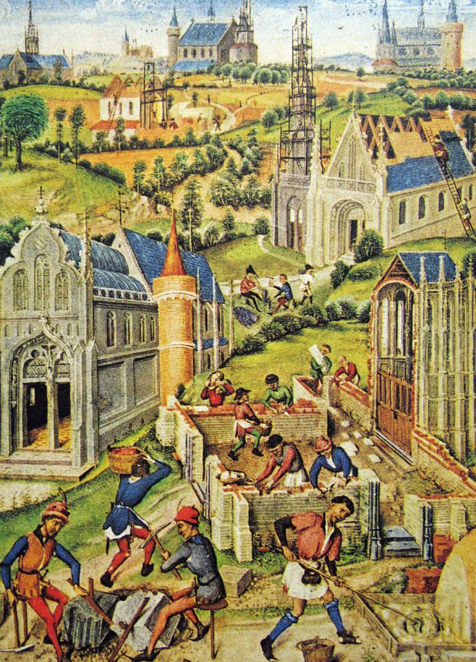
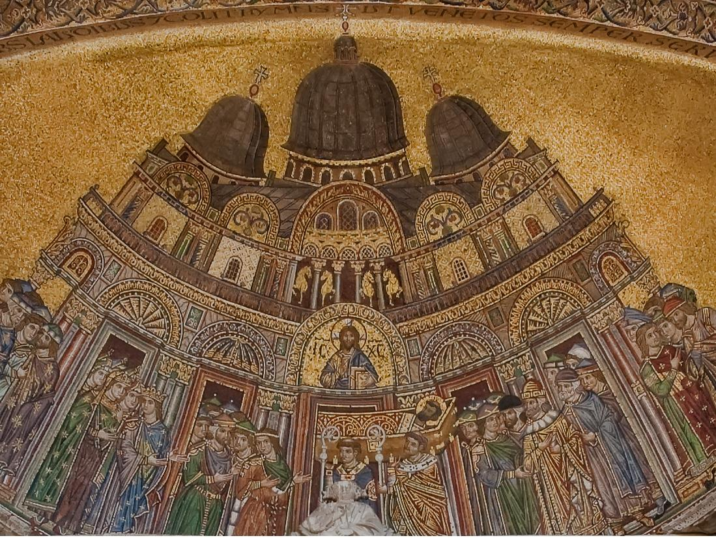
La iglesia contribuyó a mantener el espíritu de la cité al instalar sus órdenes diocesanas

Slide 18
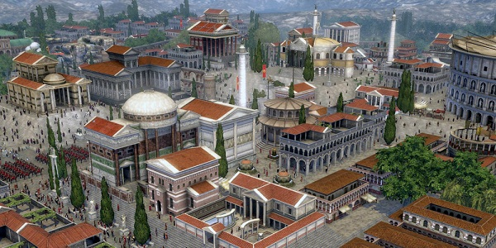
Las ciudades en esta época tuvieron cambios:
Por ejemplo: en la era carolingia y en el periodo feudal posterior la cité, que era el asiento de la diócesis y que tenía como centro la catedral quedó incluida en la noción de civitas.

Slide 19
En este periodo, algunos autores como Dhondt (en Lezama, 1998) clasifican a las localidades urbanas en dos grupos:
1. compuesto por civitas: ciudades que tenían como antecedente la ciudad romana
2. aldeas de tipo ciudadano, surgieron después de la desaparición del mundo antiguo, producto de la actividad comercial.

Slide 20
En el segundo grupo de ciudades, principalmente, empiezan a surgir, por órdenes de los imperios, que en las distintas diócesis se celebren mercados

Slide 21
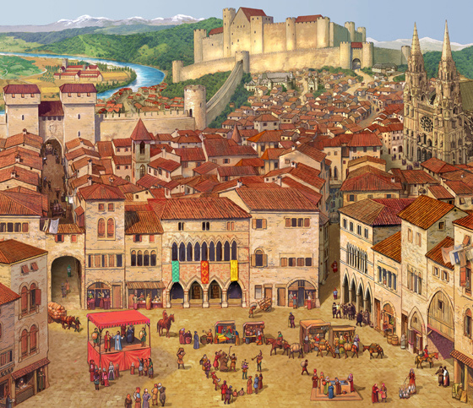
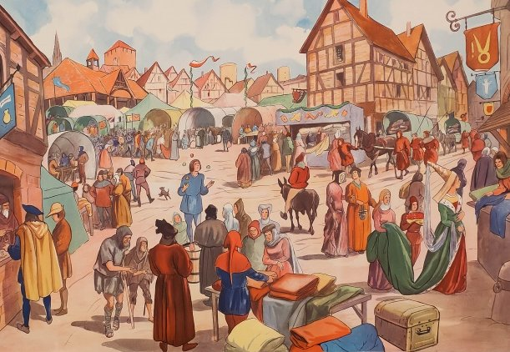
Del siglo IX al XII, la celebración de mercados semanales o anuales se institucionalizó en las ciudades francesas y de otros países de Europa

Slide 22
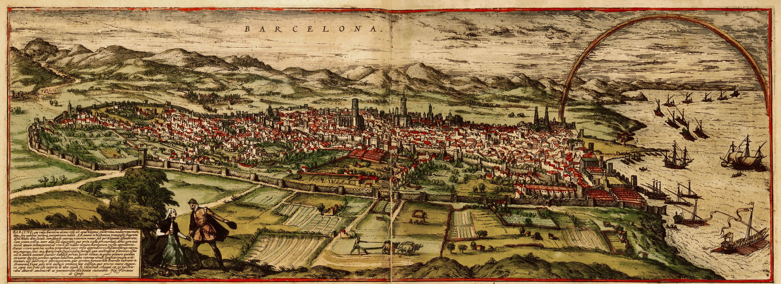
Alrededor de la cité y los burgos nacen las ciudades, producto del renacimiento del siglo X.
MURALLA
CITÉ
CIUDAD
BURGO
FLORECE EL CAMPO

Slide 23
Las ciudades tienen un desarrollo mayor en los hábitos, costumbre y leyes, más que en la forma urbana

Slide 24
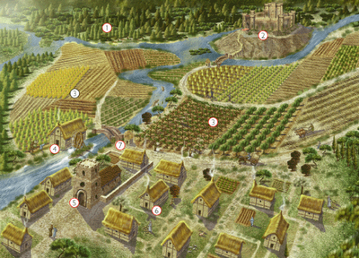
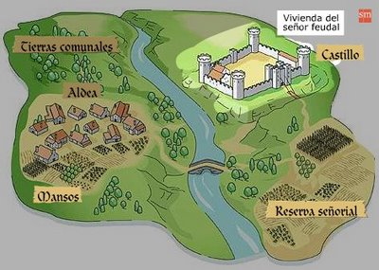
Organización territorial en la Alta Edad Media
Unidad de explotación familiar de la Edad Media, formada por una casa y tierras de cultivo, que el señor feudal cedía a un colono libre o a un siervo a cambio de ciertas prestaciones

Slide 25
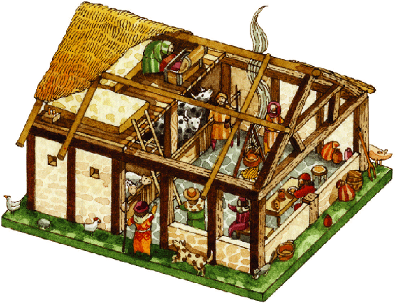
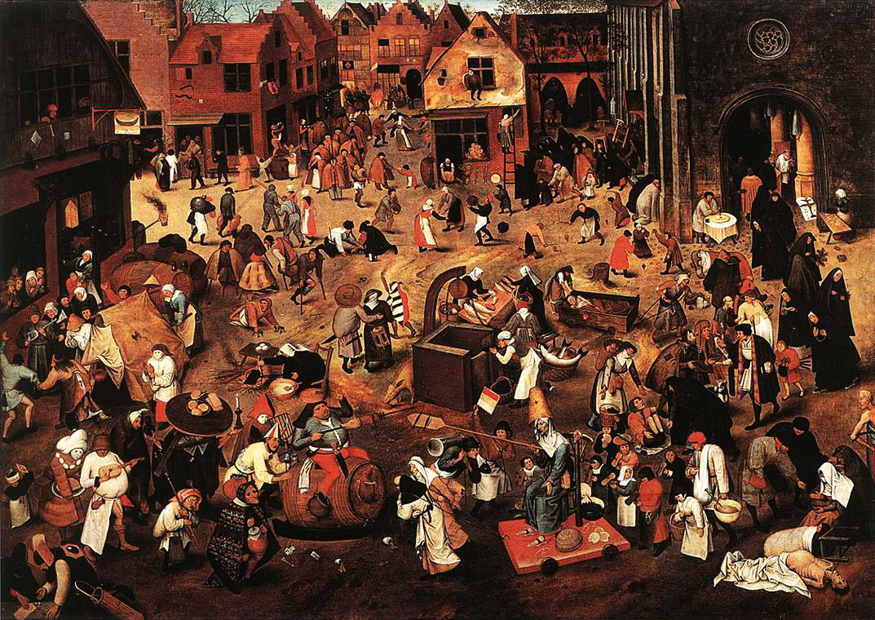
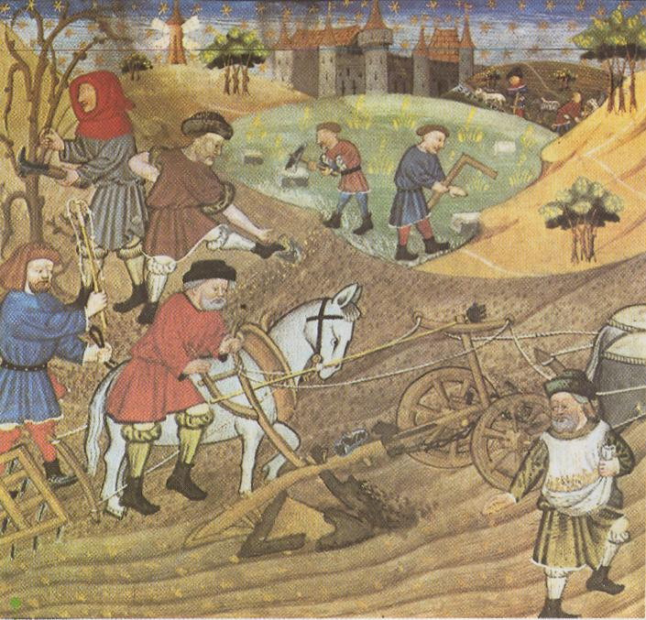
Casas y vida cotidiana

Slide 26
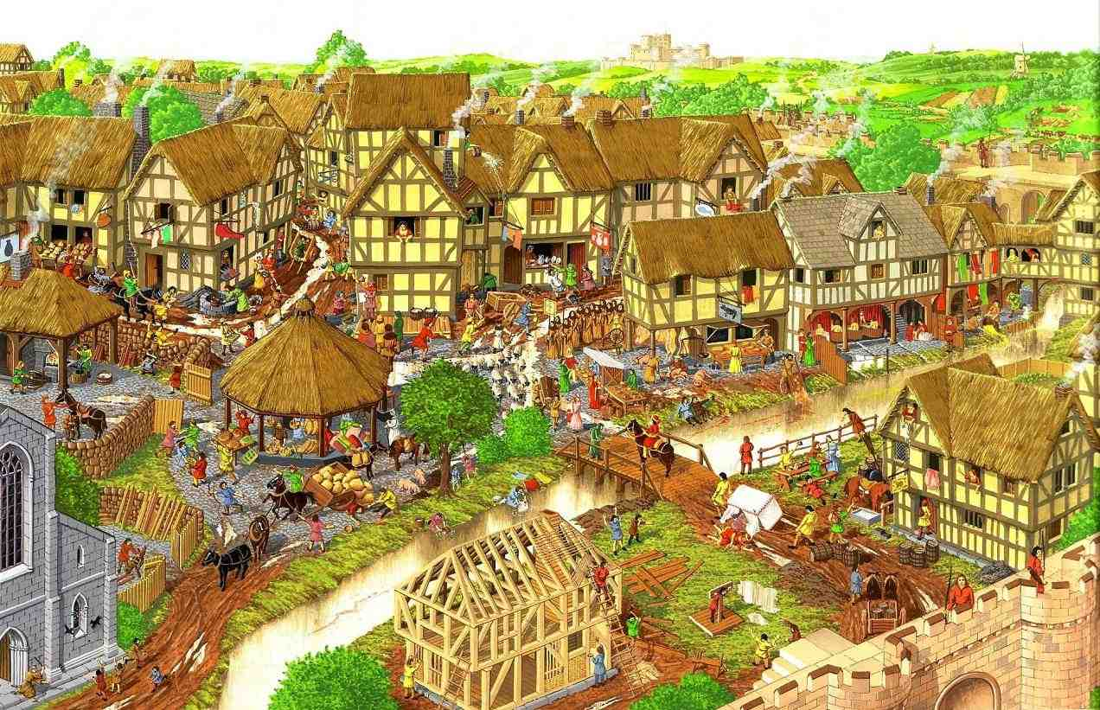
Vida cotidiana

Slide 27
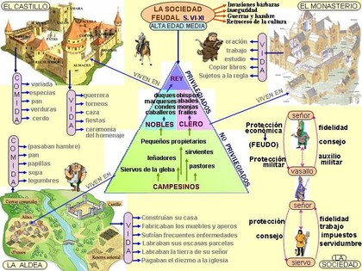
La sociedad feudal en la Alta Edad Media

Slide 28
3). La Baja Edad Media

Slide 29
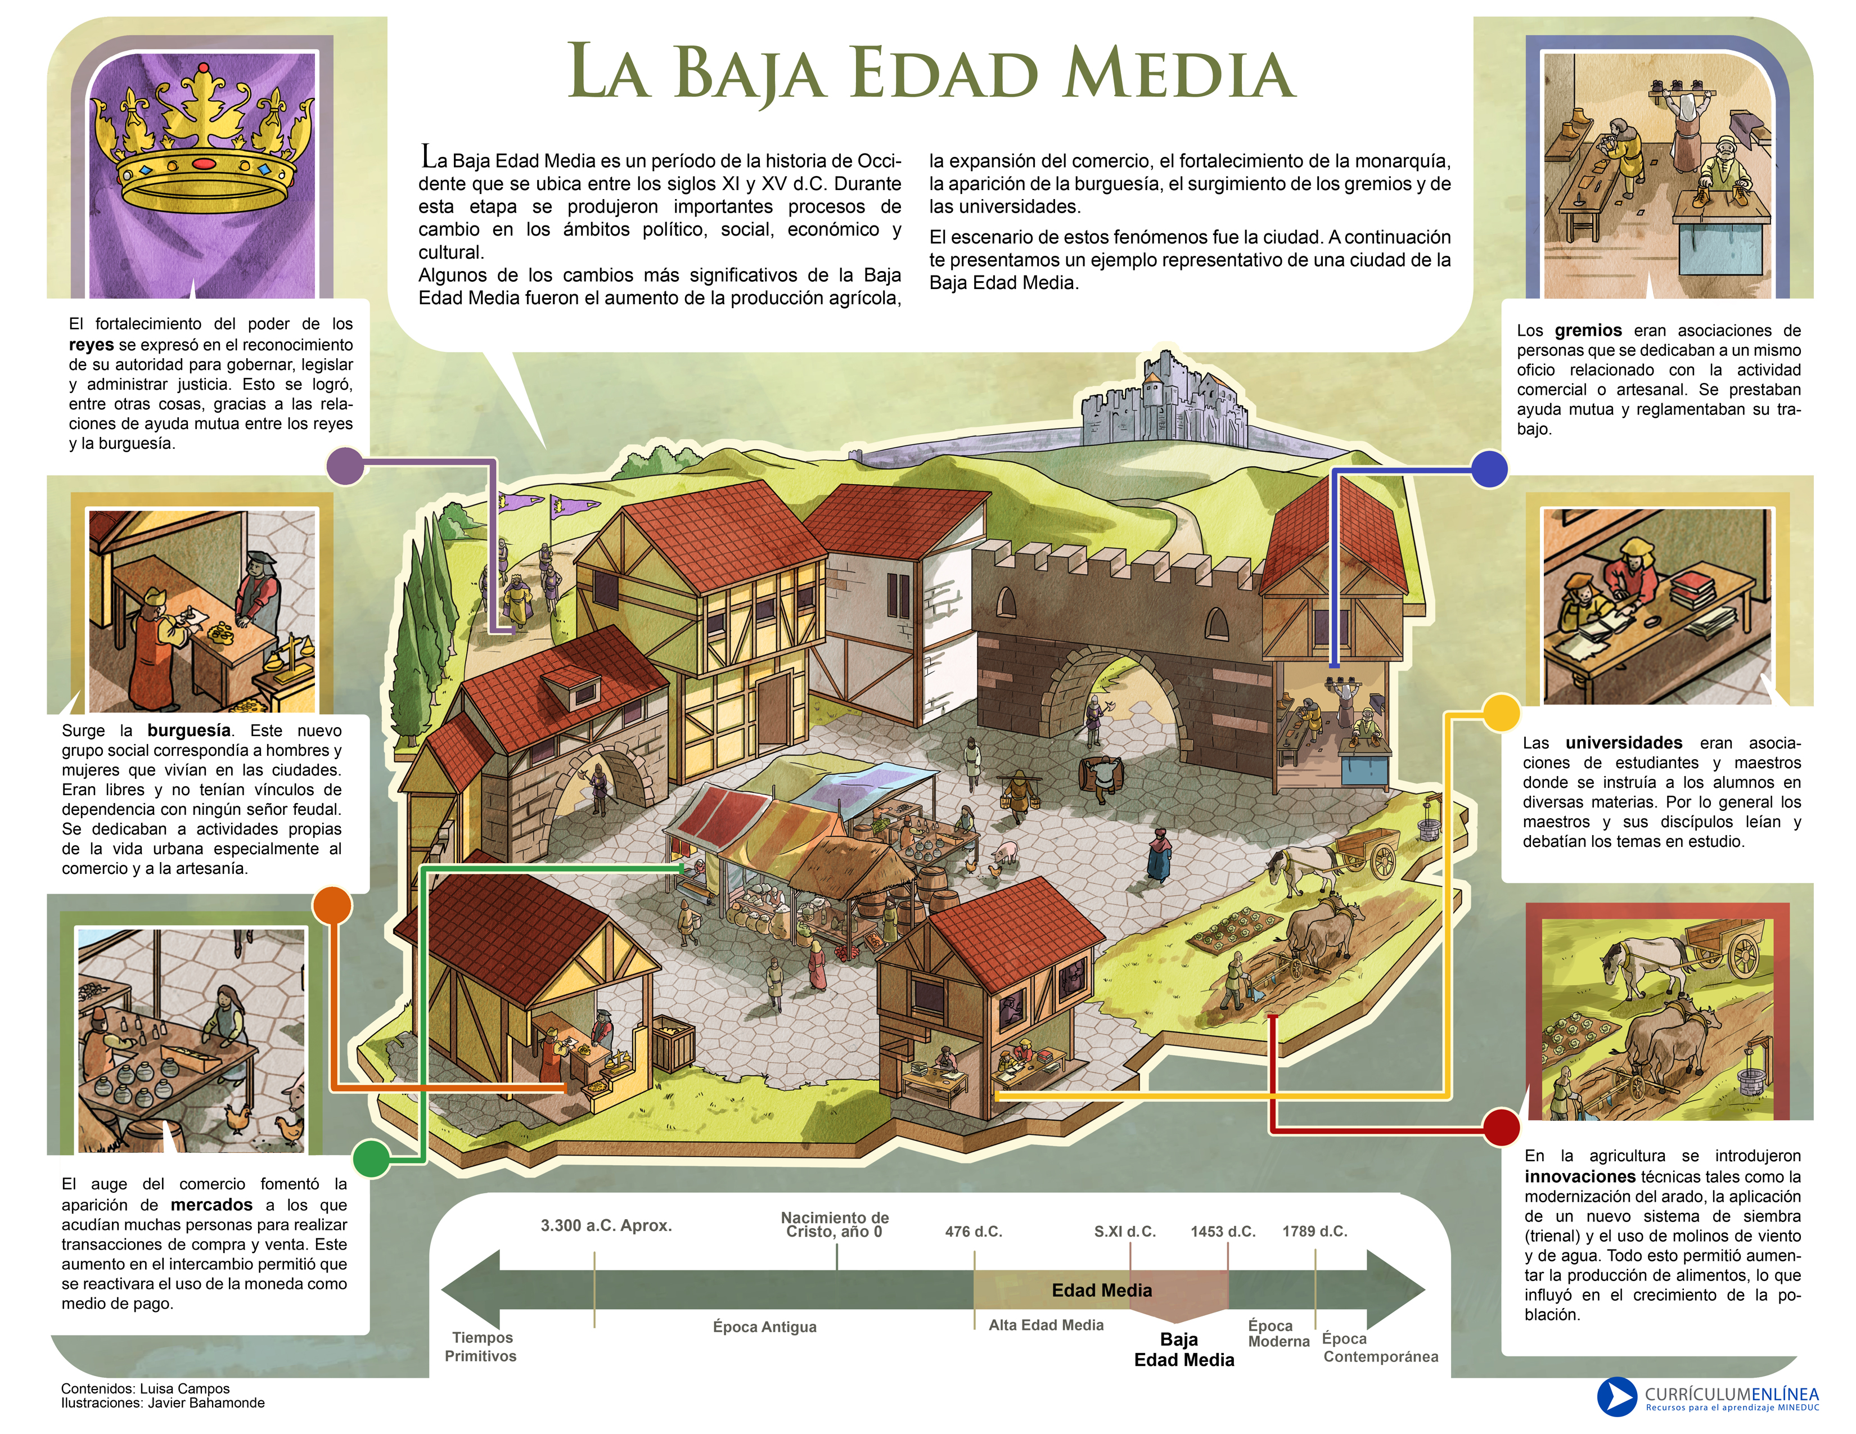
Reyes
Gremios
Burguesía
Universidades
Innovaciones
Mercados

Slide 30
A mediados del siglo XI se presentan un conjunto de profundas transformaciones, asociadas, entre otros fenómenos:
a la detención de las últimas invasiones bárbaras;
a la declinación del poderío musulmán;
al inicio de las Cruzadas
Reiniciar el tráfico comercial entre oriente y occidente
Aumento de producción agrícola
Incremento poblacional
Resurgimiento de las ciudades teniendo como base el comercio
Entre el año 1050 y 1250 se produce una revolución económica

Slide 31
Este nuevo periodo medieval sigue apoyándose de la economía agrícola o de la sociedad rural.
La tierra sigue siendo fuente de riqueza y poder

Slide 32
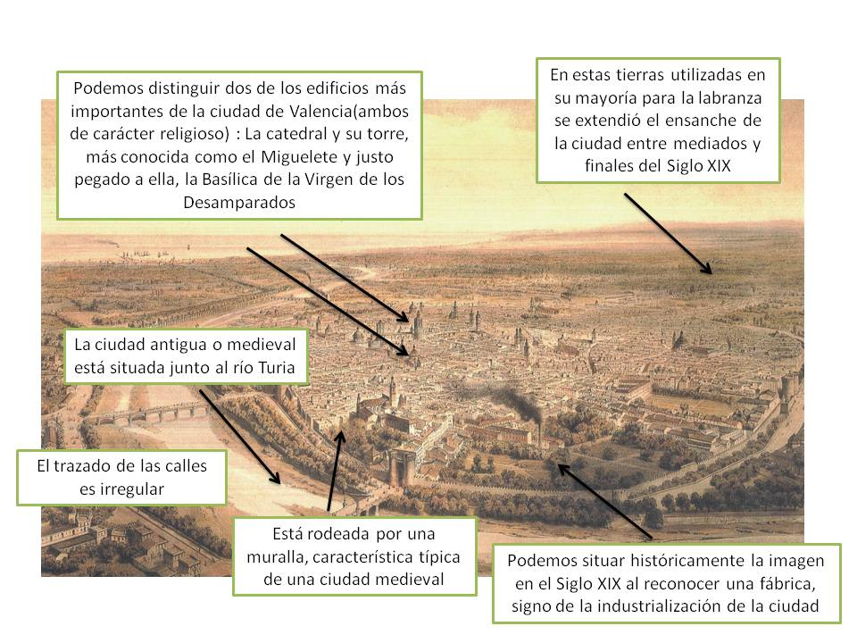
A la par del resurgimiento del comercio y de la vida urbana aparece una mayor división del trabajo, una más amplia diferenciación social, el desarrollo urbano y la intensificación del comercio

Slide 33
El desarrollo urbano que ocurre en el siglo XI se expresa como creación de nuevas ciudades y como fortalecimiento de las ya existentes. El plano mismo de la ciudad se transforma, por ejemplo el crecimiento se observa a partir de la creación de una segunda muralla.

Slide 34
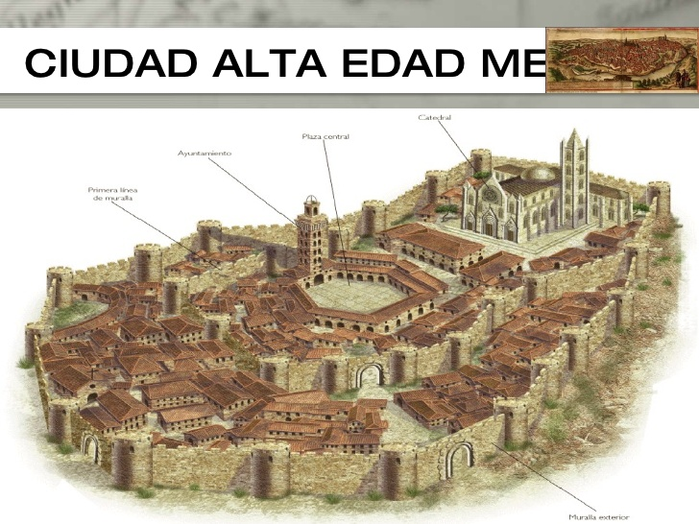
Ciudad de la Alta Edad Media
Primera muralla
Segunda muralla

Slide 35
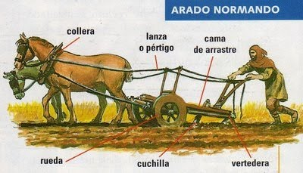
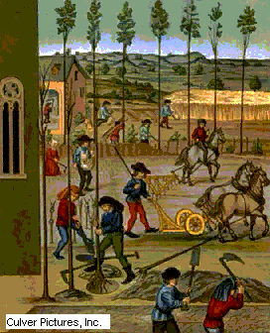
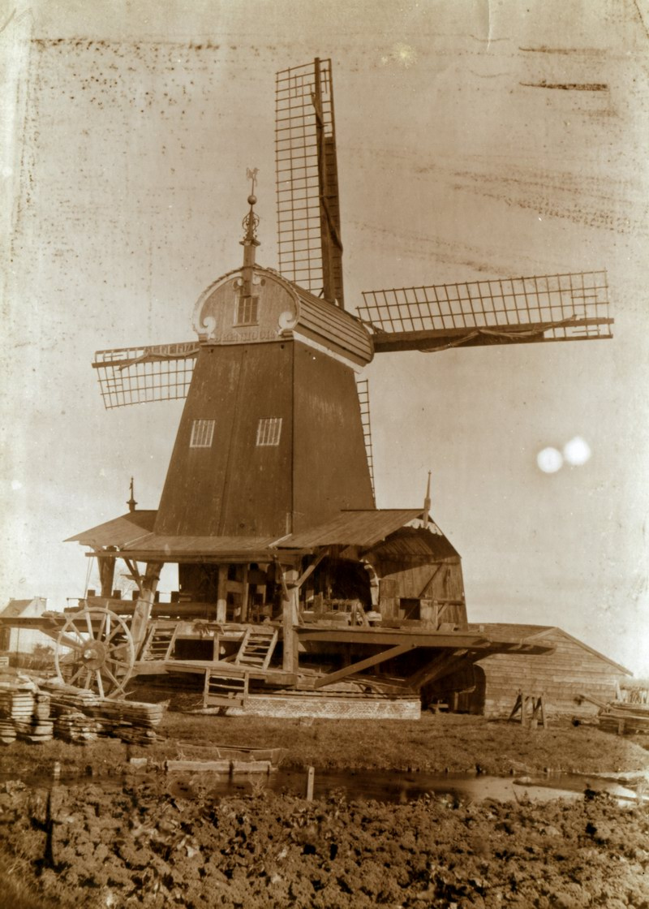
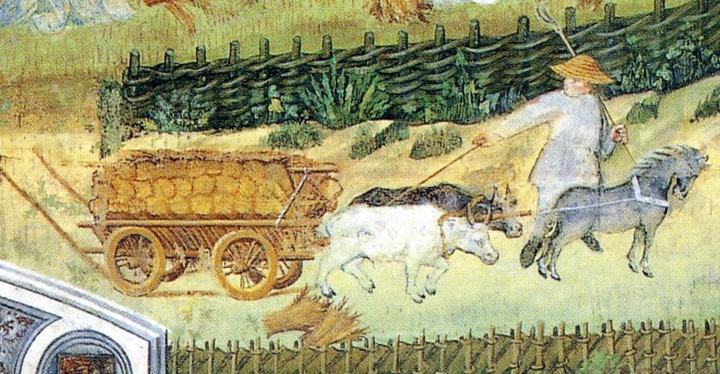
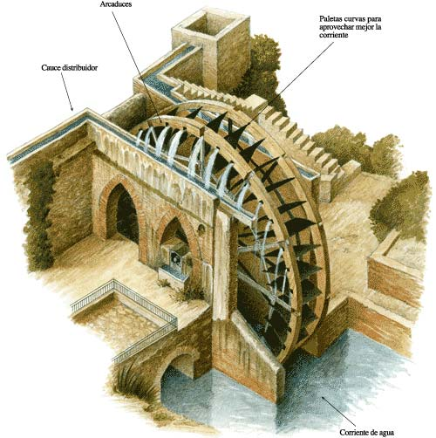
Hubo progresos tecnológicos

Slide 36
*El aumento de la población hizo que las ciudades crecieran, entre el siglo XI y XIV la población de condados ingleses se duplicó.
*Así mismo sucedió para algunas ciudades italianas, del mediterráneo, que renacen por el papel que tuvieron las Cruzadas

Slide 37
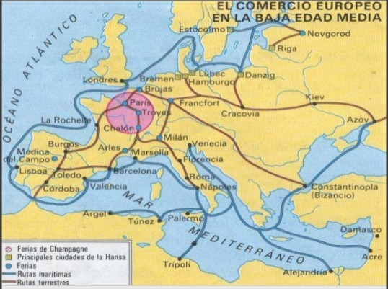
Los principales beneficios económicos de las Cruzadas fueron capitalizados por las ciudades marítimas italianas

Slide 38
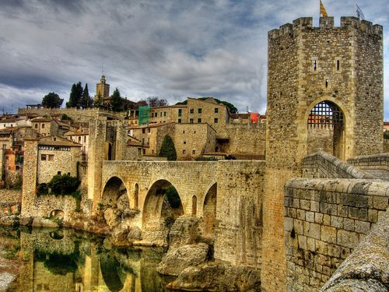
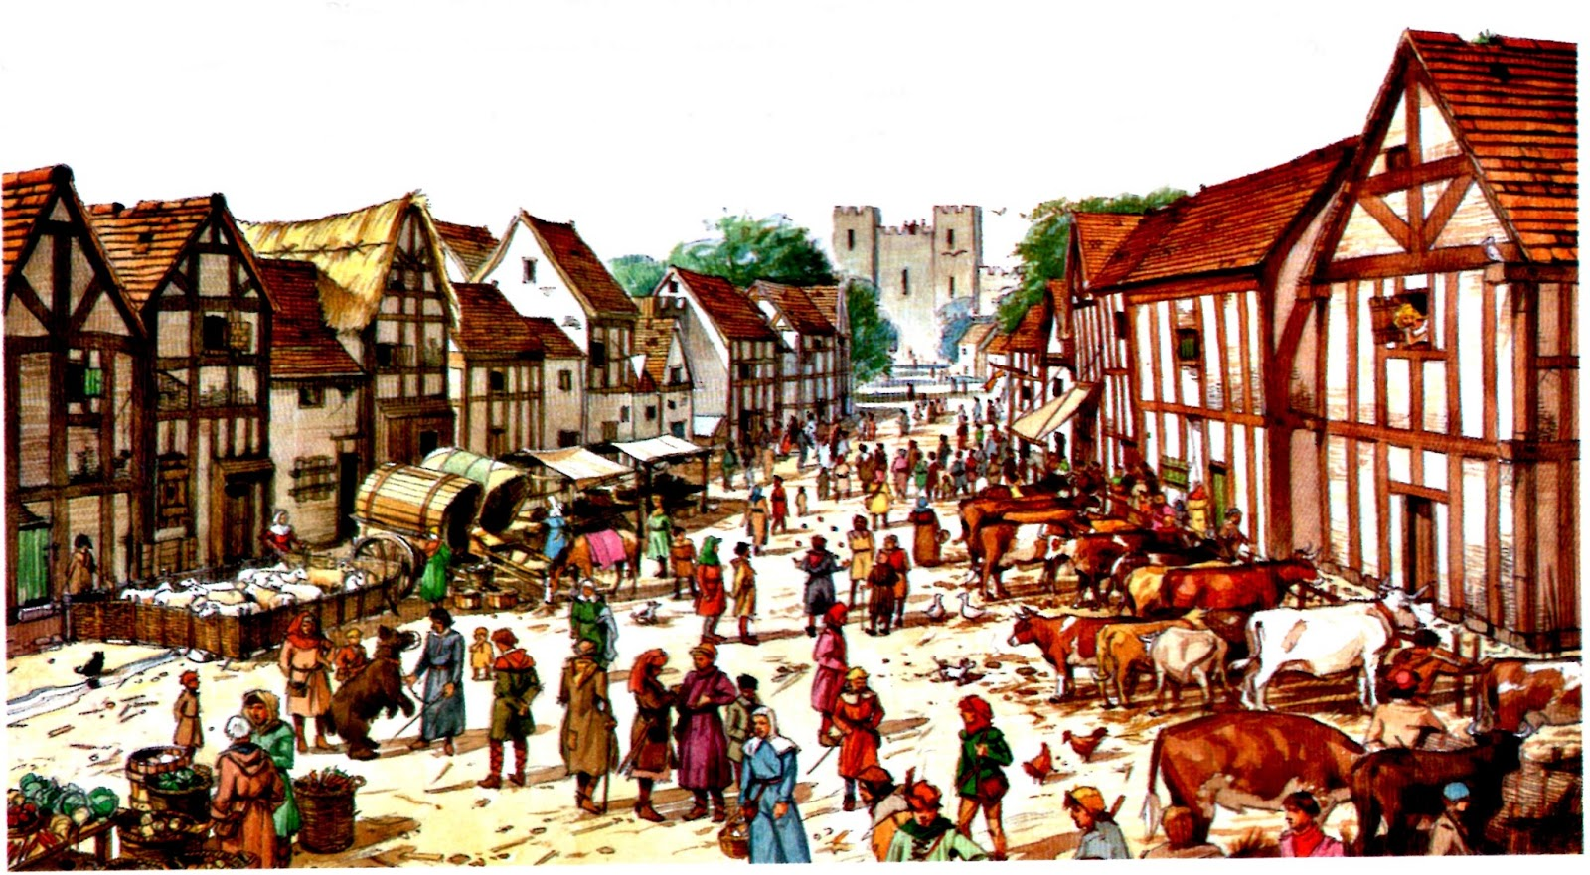
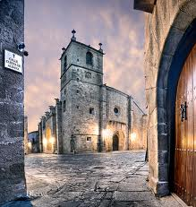
Debido al comercio que ocurría en las ciudades el ámbito urbano y su propio orden se imponen ante el mundo medieval

Slide 39
“La ciudad es sinónimo de libertad”
La ciudad se convierte en sinónimo de libertad
La ciudad se va transformando en un territorio libre con protección jurídica especial
Es un refugio para hombres que buscan libertad, trabajo y nuevas formas de vida
Estos aspectos dan lugar al renacimiento urbano

Slide 40
El primer capitalismo que surge es de carácter comercial
Ciudad medieval | Ciudad Comercial
Economía protectora | Sociedad de tipo comercial
Se sustenta en la función y protección | Se sustenta en el individualismo
Marcada por la moral religiosa | Lógica a partir del beneficio monetario
El orden social descansa en la familia | Nace la burguesía comercial
En el escenario de la ciudad medieval aparece el tránsito socioeconómico, surgimiento y consolidación de la burguesía comercial

Slide 41
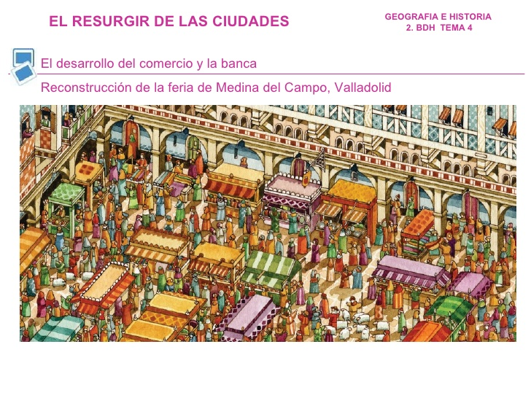
Actividad comercial en ciudades de la baja edad media

Slide 42
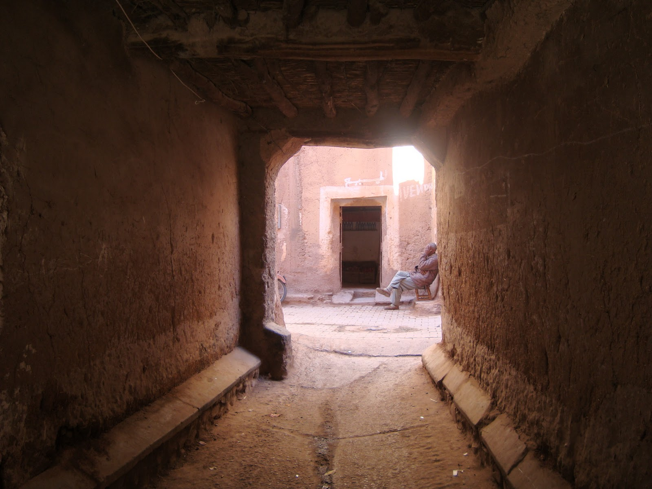
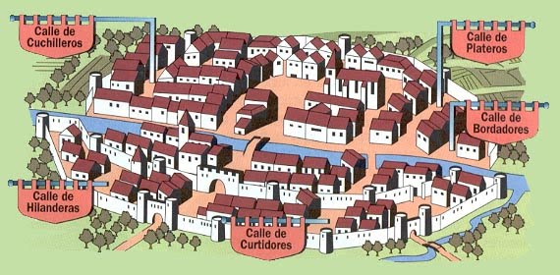
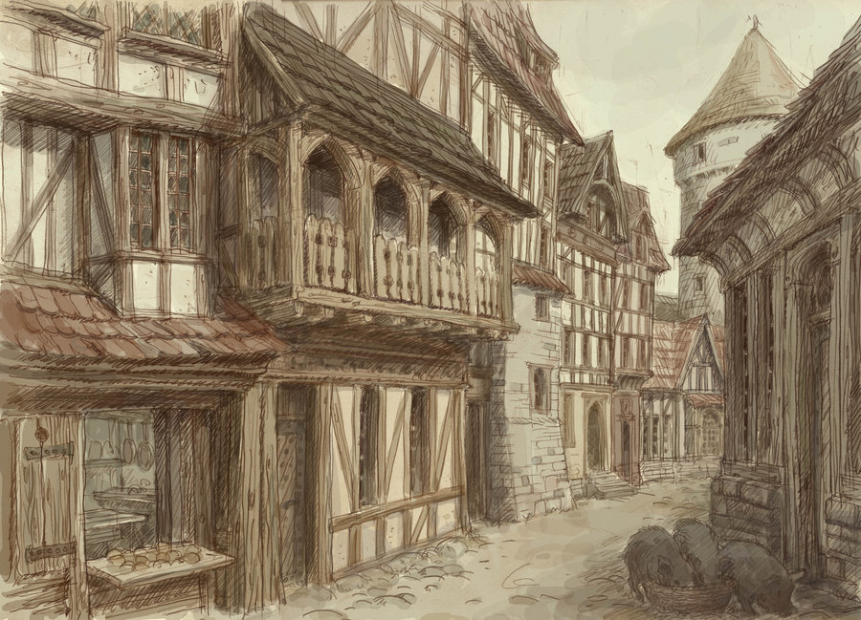
Calles: vías de acceso para llegar o salir de los barrios autónomos
Hay una prioridad del peatón sobre los vehículos.
La angosta calle cubría contra el viento invernal y facilitaba actividades al aire libre

Slide 43
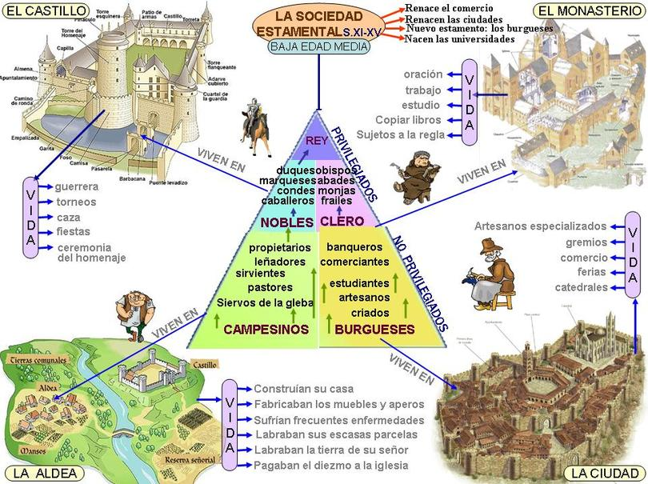
La sociedad no privilegiada como los burgueses fue la parte de la sociedad que se adhirió en la etapa de la Baja Edad Media

Slide 44
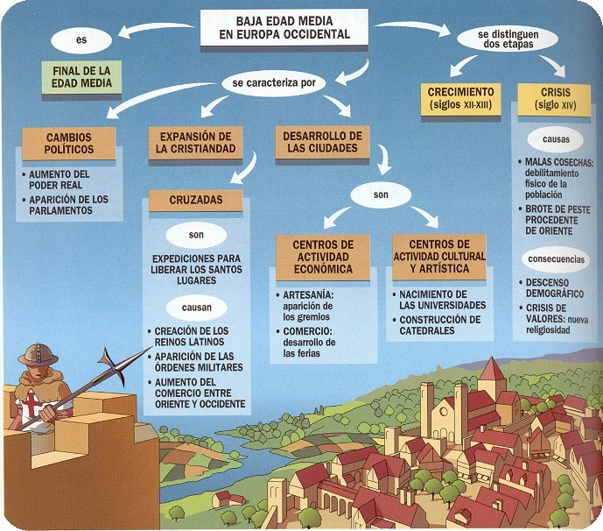

Slide 45
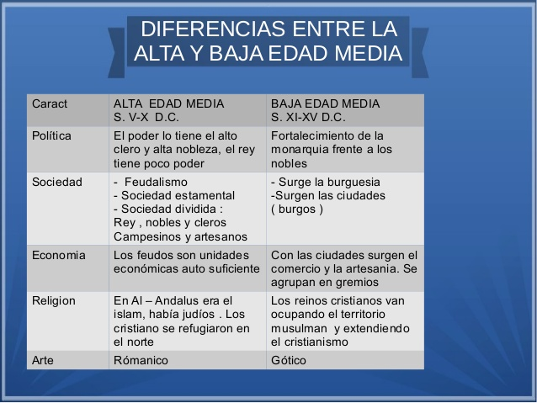

Slide 46
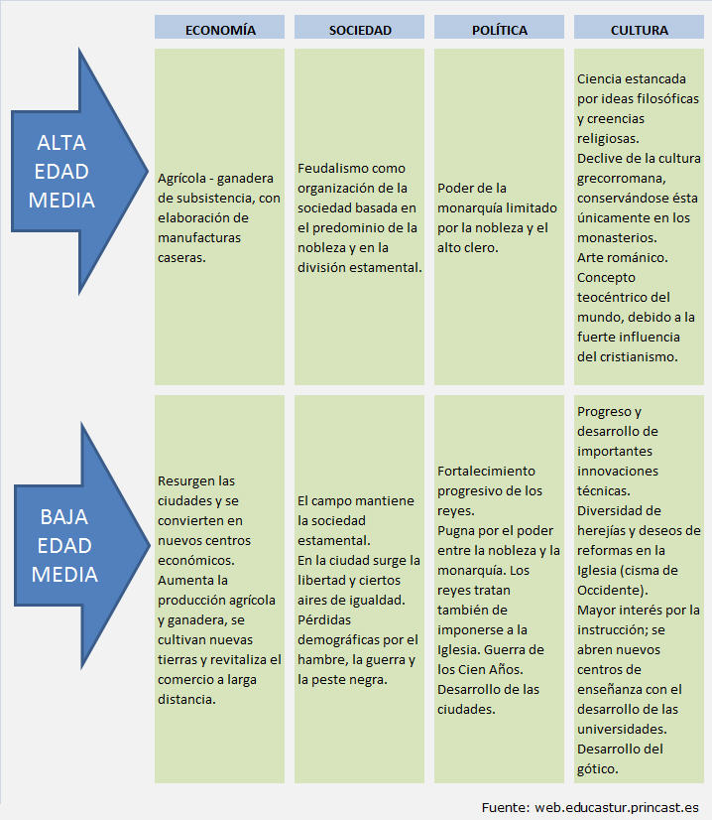

Slide 47
Reflexiona y escribe
¿Qué elementos de la ciudad medieval se encuentran presentes en las ciudades de México?

